Slide 1
De rechtvaardige transitie, als plicht en noodzaak
Bea Cantillon

Slide 2
“Voor mij is Sint-Franciscus het voorbeeld bij uitstek van zorg voor de kwetsbare en van een vreugdevol en authentiek beleefde integrale ecologie. Hij was een mysticus en een pelgrim die in eenvoud leefde en in een wonderlijke harmonie met God, met anderen, met de natuur en met zichzelf. Hij toont ons precies hoe onverbreekbaar de band is tussen bekommering om de natuur, rechtvaardigheid voor de armen, engagement in de samenleving en innerlijke vrede.” (Laudatio Si)

Slide 3
"Er is nooit een moment in de toekomst waarop we het probleem van onze redding zullen oplossen. De uitdaging ligt in het huidige moment; het moment is altijd nu."
(James Baldwin)

Slide 4
Rechtvaardige transitie: HOE?
Plicht en noodzaak
Waar staan we ?
De vele ecologische, economische en sociale vervlechtingen
Vier strategische lijnen
Vijf randvoorwaarden
Besluit

Slide 5
Als plicht : “Bij de uitoefening van hun respectieve bevoegdheden streven de federale Staat, de gemeenschappen en de gewesten de doelstellingen na van een duurzame ontwikkeling in haar sociale, economische en milieugebonden aspecten, rekening houdend met de solidariteit tussen de generaties” (Art 7bis van de grondwet )
Als noodzaak : het ecologische en het sociale zijn onlosmakelijk verbonden

Slide 6
2. Waar staan we?
De Europese doelstellingen om de nadelige economische, sociale en demografische effecten van de ecologische verandering in te dijken door adaptatie en mitigatiebeleid
De Europese Pijler voor Sociale Rechten om de effectuering van de sociale rechten van de Europese burgers te waarborgen en te versterken

Slide 7
De ecologische doelstellingen
Projections of Belgian GHG emissions per sector in “CORE 95”, a scenario leading to a reduction of GHG by 95% by 2050 based on a balanced approach between technological and behavioral levers (CLIMACT et VITO, 2021 p. 12)

Slide 8
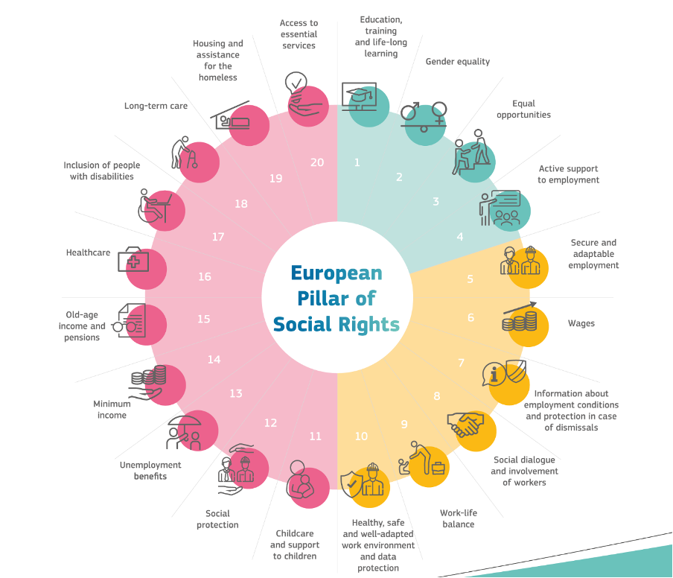
De sociale doelstellingen

Slide 9
Belgian targets for reducing poverty and social exclusion
 | Base value and year | Value or change set for 2030
Employment rate | 70.5% (2019) | >80.0%
Adult participation in learning in the past 12 months | 39.4% (2016) | >60.9%
People at risk of poverty or social exclusion | 2,261 thousand (2019) | -279 thousand (among which 93,000 children)

Slide 10
Armoederisico, België, kinderen naar leeftijd

Slide 11
Sociale en ecologische vervlechtingen
De verdeling van de voetafdruk
De verdeling van de klimaatrisico’s
De impact van de economische en technologische transitie op werk
De capaciteit om bij te dragen
De verdelingseffecten van het klimaatbeleid
De sociale aanvaarding van het klimaatbeleid
De kost van de transitie
De deelname aan de besluitvorming en politieke representatie

Slide 12
De verdeling van de voetafdruk, wereldwijd

Slide 13
De verdeling van voetafdruk, tussen gezinnen

Slide 14
De verdeling van de klimaatrisico’s
-blootstelling
-kwetsbaarheid
-weerbaarheid
Notes:
This index gathers 23 indicators provided at the statistical unit level covering four dimensions: 1) origin and nationality, 2) taxable income level, 3) unemployment and participation rate, and 4) share of households with social security income. It distinguishes five classes, with class 1 corresponding to the deprived households and class 5 to the more affluent ones. The cross-analysis of the ISP map with that of the flood hazard shows that the probability of living in a flood hazard zone is the higher for the ISD classes 2 and 3 ￼￼ than for the rest of the population ³⁸.

Slide 16
De impact van innovatie en exnovatie op de arbeidsmarkt
Veel onzekerheden, ook tegen de achtergrond van de digitalisering
Geen verlies aan jobs verwacht, integendeel
Wel belangrijke verschuivingen en dus onzekerheden voor werknemers

Slide 17
Job creation by sector in 2030 in Belgium (thousands of jobs, compared to BAU scenario) (Climact et al., 2016)

Slide 18
De capaciteit om bij te dragen aan de overgang naar CO2 neutraliteit
 | Total | 65+ | Single parent | Persons in low work intensity households | Low levels of education
POOR (<60% of MDI) | 14,8% | 15,7% | 33,4% | 70,6% | 25,3%
LOWER MIDDLECLASS (60-80% of MDI) | 17,7% | 33,7% | 26,6% | 20,8% | 28,4%
CORE MIDDLECLASS (80-120% of MDI) | 35,8% | 34,7% | 33,4% | 7% | 34,9%
HIGHER MIDDLECLASS (120-200% of MDI) | 27,8% | 13,4% | 4,7% | 1,2% | 10,9%
RICH (>200% of MDI) | 3,9% | 2,5% | 1,8% | 0,3% | 0,6%
TOTAL | 100% | 100% | 100% | 100% | 100%

Slide 19
De verdelingseffecten van het klimaatbeleid -belastingen -subsidies -regulering

Slide 20
De aanvaardbaarheid van het klimaatbeleid

Slide 21
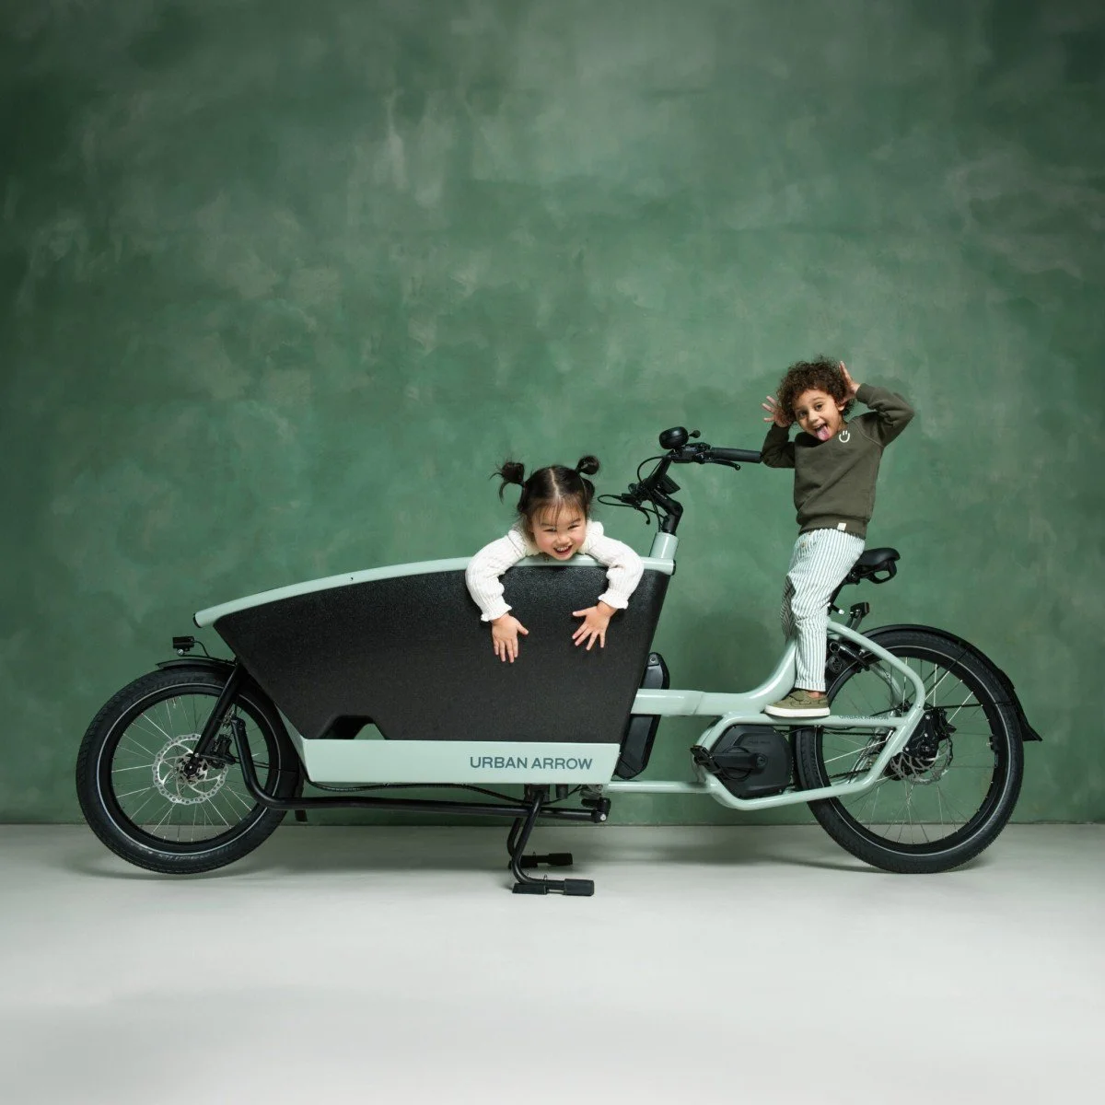
Sociale klasse en onderscheiding (de tofu-etende tesla rijder, Frans Timmermans)

Slide 22
“twee derde van de respondenten van mening is dat de lastenverdeling van klimaatmaatregelen oneerlijk verdeeld is tussen kleine energieverbruikers zoals huishoudens en mkb enerzijds en energie-intensieve bedrijven anderzijds, en tussen huishoudens onderling.” ( WRR)

Slide 23
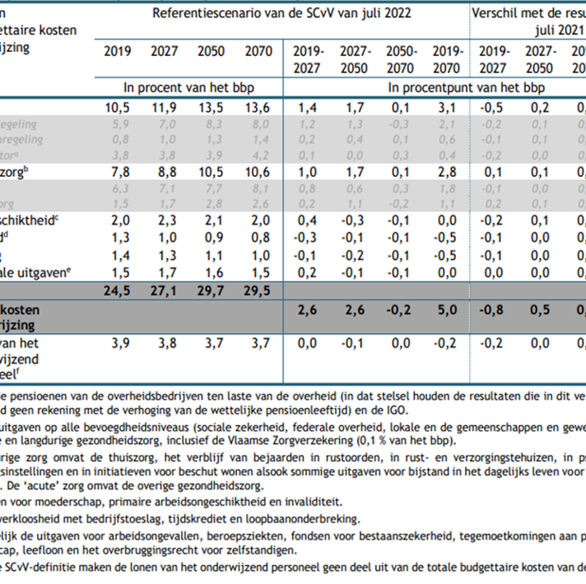
De kost van het klimaatbeleid : verdubbeling ( verviervoudiging?) van de investeringsuitgaven bovenop de vergrijzingskost

Slide 24
De rechtvaardige transitie, als plicht en noodzaak
De ecologische en sociale doestellingen , als plicht : waar staan we ?
De rechtvaardige transitie als noodzaak : de vele ecologische, economische en sociale vervlechtingen
Vier strategische lijnen
Vijf randvoorwaarden voor een rechtvaardige transitie
Besluit en beleidsaanbevelingen

Slide 25
1. Innovatie en exnovatie
-technologische innovatie
-moet gepaard gaan met georganiseerde en sociaal begeleide exnovatie

Slide 26
2. Sociaal-ecologisch beleid
Sociaal klimaatbeleid
Ecologisch sociaal beleid
Socio-ecologisch beleid

Slide 27
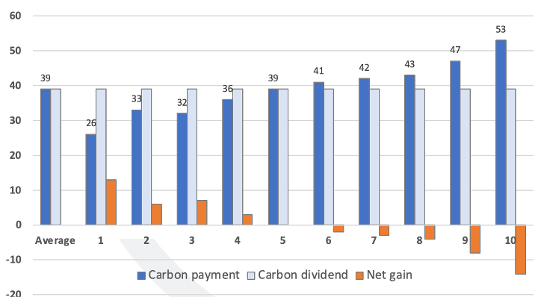
Aandacht voor de sociale aspecten van het klimaatbeleid
Prioritiseer beleid dat, van nature, sociaal en klimaatvriendelijk is ( bv. renovatie van de sociale huisvesting stock)
Integreer verdelingsvraagstukken in het mitigatiebeleid (bv. verdeel de opbrengst van de CO2 taks)

Slide 28
Aandacht voor ecologische aspecten van sociaal beleid
Integreer klimaatbeleid in het sociaal beleid ( bv. investeer in versnelde CO2 neutraliteit van ziekenhuizen, WZC, scholen…)
Geef aandacht aan de klimaataspecten van subsidie en fiscale regelingen ( cf. gasprijsplafond in Nederland versus forfaitaire premies, BTW verlaging )

Slide 29
3. Een adequate bescherming van de slachtoffers van de klimaatverandering en -transitie
Verbeter de kwaliteit van de sociale verzorgingsstaat ( preventie, sociale investering, sociale bescherming, met sterk sociaal vangnet )

Slide 30
4. De Europese en internationale dimensie van de solidariteit
Europa heeft op een indrukwekkende wijze de lead genomen ( EPSR, Green Deal, social climate fund )
=> implementeer ( bv. plan het gebruik van het sociaal klimaatfonds)
De lasten zijn ongelijk gespreid binnen Europa => meer pan-Europese solidatiteit is nodig
Meer internationale solidariteit als plicht en noodzaak

Slide 31
Vijf randvoorwaarden
1. Ontwikkel een gemeenschappelijke visie over de algemene doelstellingen
2. Maak de welvaartsstaat financieel houdbaar
3. Coördineer het beleid
4. Versterk de democratische besluitvorming ( deliberatieve democratie, sociaal overleg, sociale organisaties )
5. Investeer in beleidsvoorbereiding en –evaluatie

Slide 32
1. Ontwikkel een gemeenschappelijke visie over de algemene doelstellingen

Slide 33
2. Maak de welvaartsstaat financieel houdbaar
Aan de kostenzijde : de herverdelingscapaciteit van de sociale overheidsuitgaven vergroten
Aan de inkomstenzijde : vermogensbelastingen
Een competitieve economische omgeving ( level playing field )

Slide 34
3. Coördineer het beleid -samenwerkingsfederalisme -in de Europese context -wereldwijd -en het belang van lokale sociale actie

Slide 35
4. Versterk de democratische besluitvorming
sociaal overleg
sociale organisaties (brede middenveld)
deliberatieve democratie

Slide 36
5. Werk aan beleidsvoorbereiding en –evaluatie
Ontwikkel sociaal-ecologische indicatoren
Versterk de statistische en analytische capaciteit

Slide 37
De rechtvaardige transitie, als plicht en noodzaak
De ecologische en sociale doestellingen , als plicht : waar staan we ?
De rechtvaardige transitie als noodzaak : de vele ecologische, economische en sociale vervlechtingen
De vier strategische lijnen van een rechtvaardige transitie
De vijf randvoorwaarden voor een rechtvaardige transitie
Besluit en beleidsaanbevelingen

Slide 38
Beleidsaanbevelingen
Rechtvaardige transitie gaat over een systemische transformatie van de economie, de samenleving en de sociale verzorgingsstaat in een tijdperk van vergrijzing, digitalisering en dekolonisering

Slide 39
Beleidsaanbevelingen
Rechtvaardige transitie gaat over een systemische transformatie van de economie, de samenleving en de sociale verzorgingsstaat in een tijdperk van vergrijzing, digitalisering en dekolonisering
Het tegelijk, en versneld, nastreven van ecologische en sociale doelstellingen kan op verschillende manieren gebeuren; het veronderstelt moeilijke afwegingen, verschillend binnen en tussen landen, afhankelijk van bestaande instituties en van maatschappelijke/politieke voorkeuren ( bijvoorbeeld: de versterking van de sociale bescherming door meer universaliteit dan wel door meer selectiviteit )

Slide 40
Beleidsaanbevelingen
Rechtvaardige transitie gaat over een systemische transformatie van de economie, de samenleving en de sociale verzorgingsstaat in een tijdperk van vergrijzing, digitalisering en dekolonisering
Het tegelijk, en versneld, nastreven van ecologische en sociale doelstellingen kan op verschillende manieren gebeuren; het zal gepaard gaan met moeilijke afwegingen, die verschillend zullen zijn binnen en tussen landen, afhankelijk van bestaande instituties en van maatschappelijke/politieke voorkeuren en afwegingen ( bijvoorbeeld de versterking van de sociale bescherming door meer universaliteit of meer selectiviteit )
Derhalve, niet samen te vatten in een éénduidige bulletpoints lijst ( bv. basisinkomen)

Slide 41
Creër de randvoorwaarden (supra) en versterk de democratische besluitvormingsprocessen om
een gemeenschappelijke visie te ontwikkelen over de maatschappelijke plicht en noodzaak om sociale, ecologische en economische doelstellingen, versneld en coherent te integreren
rond een set van fundamentele uitgangspunten en principes
( vergelijk met het naoorlogs sociaal pact )

Slide 42
Acht fundamentele uitgangspunten en principes
1.Economische en technologische innovatie en sociaal begeleide exnovatie
2.Versterking van de kwaliteit van de sociale verzorgingsstaat
3.Aandacht voor de sociale aspecten van het klimaatbeleid
4.Aandacht voor de ecologische aspecten van het sociaal beleid
5.Versterking en verbreding van de financieringsbasis
6.Samenwerking, nationaal en internationaal
7.Het belang van lokale sociale actie
8.Een grotere Europese en internationale solidariteit

